Slide 1
Deep Learning
Pytorch
2026 Spring
조상구교수

Slide 2
Contents
Autograd & Backpropagation : Recap
FCNN(Fully Connected Neural Network)
Regression
Classification
Dimension Reduction

Slide 3
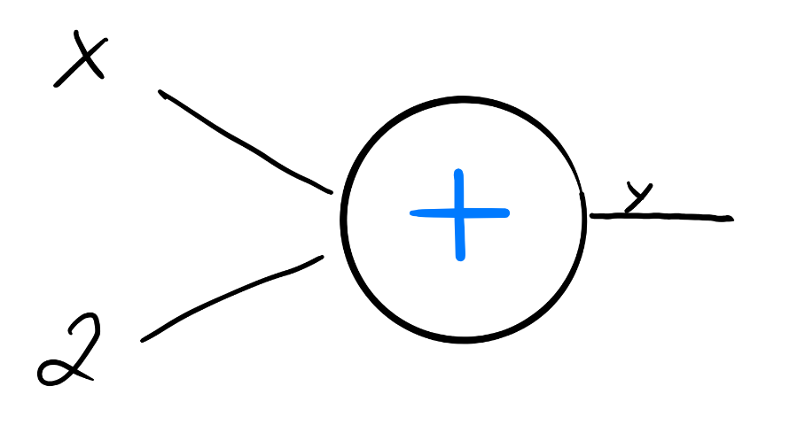
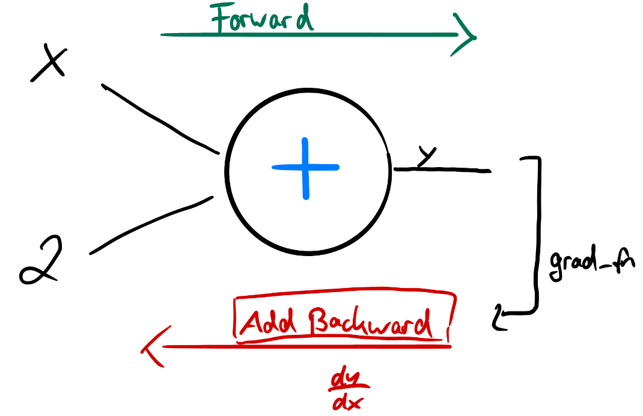
PyTorch
Forward: 시험 문제를 풀고(네크워크 구조 설정) Loss 계산: 채점을 해서 몇 점 틀렸는지 확인한 후 Backward: 틀린 문제의 해설지를 보며 "어떤 개념이 부족했는지" 파악하여 Optimization: 부족했던 개념을 새로 공부해서 머릿속 지식(가중치)을 고쳐가는 과정을 수천 번 반복(Epoch)하면 모델은 점점 정답에 가까워지게 학습
Forward, Autograd, Backward

Slide 4

Autograd Forward pass : pytorch
Forward Pass (순전파) 수학적 연산이 수행되는 순방향 과정을 나타내며 연산의 구성은 입력값 X 숫자 2가 '더하기(+)' 노드로 들어가 결과값(y)은 이 노드를 거쳐 y = x + 2라는 결과가 도출
PyTorch에서 y = x + 2라고 쓰는 순간, 내부적으로는 이런 연산그래프 노드가 생성되며 이때 y는 단순한 숫자 값이 아니라, 어떤 연산을 통해 만들어졌는지에 대한 정보를 함께 가지게 됨
import torch
# 1. 입력값 x (기울기를 계산하도록 requires_grad=True 설정)
x = torch.tensor(1.0, requires_grad=True)
# 2. Forward Pass (순전파): 그림의 초록색 화살표 과정
# y = x + 2 연산 수행
y = x + 2
print(f"Forward 결과 (y): {y.item()}")
# 이미지의 'AddBackward' 확인
print(f"연산 식별자 (grad_fn): {y.grad_fn}")

Slide 5
Autograd Backward Pass : pytorch
Backward Pass(역전파)는 미분 계수(기울기)를 계산하는 역방향 연산 결과로 y는 grad_fn라는 속성, 즉 y가 '더하기' 연산으로 만들어졌기 때문에, y에는 AddBackward라는 미분용 함수가 자동으로 태깅
"나중에 역전파할 때 이 '더하기' 규칙에 맞춰 미분해라"라는 메모지로 학습 시, y.backward()를 호출하면, 화살표가 반대 방향(빨간색)으로 흐르면서 미분을 하여 x가 결과값 y에 미치는 영향력을 계산하여 뒤로 전달
# 3. Backward Pass (역전파): 그림의 빨간색 화살표 과정
# dy/dx를 미분(gradient)을 계산
y.backward()
# 4. 결과 확인 (기울기)
# y = x + 2 이므로 dy/dx = 1이 생성
print(f"x의 기울기 (dy/dx): {x.grad}")

Slide 6
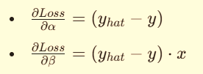
Autograd Backward Pass : pytorch
sgd.xlsx 예제를 pytorch로 코드
import torch
# 1. 데이터 정의 (이미지 속 Data x, y)
x_train = torch.tensor([1.0, 2.0, 4.0, 3.0, 5.0])
y_train = torch.tensor([1.0, 3.0, 3.0, 2.0, 5.0])
# 2. 모델 파라미터 초기화 (이미지 초기 설정 α=β=0)
# 절편(alpha)과 기울기(beta)를 0으로 설정하고
alpha = torch.tensor(0.0, requires_grad=True)
beta = torch.tensor(0.0, requires_grad=True)
# 3. 하이퍼파라미터 설정
learning_rate = 0.01
epochs = 4
print(f"초기 상태: alpha = {alpha.item():.4f}")
print(f"초기 상태: beta = {beta.item():.4f}\n")
# 4. 학습 시작 (Recursive iterations)
iteration = 0
for epoch in range(1, epochs + 1):
print(f"--- {epoch} epoch ---")
# 엑셀처럼 각 데이터 샘플(instance)마다 업데이트 (SGD 방식)
for x, y in zip(x_train, y_train):
# 예측값 계산 (y_hat = α + β * x)
y_hat = alpha + beta * x
# 오차 계산 (error = y_hat - y)
loss = (y_hat - y) ** 2/2 #(y_hat-y)^2/2 를 미분하면(y_hat-y)가 됨
# 역전파: 기울기(Gradient) 계산
loss.backward()
# 파라미터 업데이트
# Autograd 기록을 건드리지 않기 위해 torch.no_grad() 사용
with torch.no_grad():
alpha -= learning_rate * alpha.grad
beta -= learning_rate * beta.grad
# 다음 반복을 위해 기울기 초기화
alpha.grad.zero_(); beta.grad.zero_()
print(f"Iteration {iteration}: alpha={alpha.item():.4f}, \
beta={beta.item():.4f}, error={(y_hat - y).item():.4f}")
iteration += 1
print()

Slide 7
Hands-on Linear Regression with pytorch
PyTorch의 Autograd, backward 기능을 통해 a와 b를 학습(최적화)하는 전체 코드
import torch
# 1. 데이터 생성
X, y, w = make_regression(n_samples=50,
n_features=3,
noise=15,
coef=True,
random_state=11)
# 2. 데이터를 PyTorch Tensor로 변환
# X_np는 (50, 1) 형태이므로 그대로 사용,
# y_np는 (50,)이므로 (50, 1)로 변환
X = torch.FloatTensor(X)
y = torch.FloatTensor(y).view(-1, 1)
# 3. 파라미터 a, b 정의 및 초기화 (미분 가능 설정)
a = torch.randn(1, requires_grad=True)
b = torch.randn(1, requires_grad=True)
# 4. 하이퍼파라미터 설정
learning_rate = 0.01
epochs = 1000
# 5. 학습 루프
for epoch in range(epochs):
# 예측값 계산 (Forward Pass)
y_hat = a + b * X
# 손실 함수 계산 (MSE)
loss = torch.mean((y_hat - y)**2)
# 역전파 (Backward Pass): dL/da, dL/db 자동 계산
loss.backward()
# 파라미터 업데이트 및 기울기 초기화
with torch.no_grad():
a -= learning_rate * a.grad
b -= learning_rate * b.grad
# 가중치 업데이트 후에는 반드시 기울기를 0으로 초기화
a.grad.zero_()
b.grad.zero_()
print("-" * 30)
print(f"실제 계수(coef): {coef:.4f}")
print(f"학습된 b (기울기): {b.item():.4f}")

Slide 8
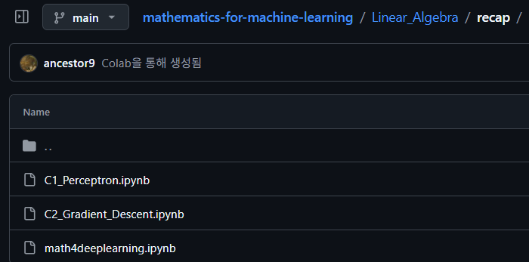
Hands-on Linear Regression with pytorch
아래 코드 실습하기

Slide 9
Contents
Autograd & Backpropagation : Recap
FCNN(Fully Connected Neural Network)
Regression
Classification
Dimension Reduction

Slide 10
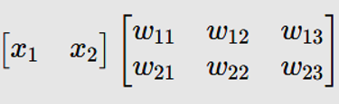
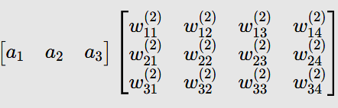
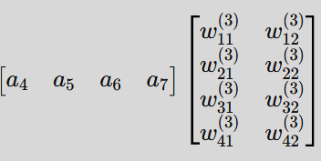
FCCN : Matrix Formulation
Fully Connected Neural Network (FCNN) 구조를 행렬식으로 표현 :
Input(X)
Hidden Layer 1
Hidden Layer 2
Output(y)
(1,2) @ (2,3) = (1,3)
(1,3) @ (3,4) = (1,4)
(1,4) @ (4,2) = (1,2)

Slide 11
Contents
Autograd & Backpropagation : Recap
FCNN(Fully Connected Neural Network)
Regression
Classification
Dimension Reduction

Slide 12
Pytorch Hands-on : regression
회귀(Regression)는 연속적인 숫자 값을 예측하는 작업으로 y = 2x + 1이라는 선형 관계를 학습
import torch
import torch.nn as nn
import torch.optim as optim
# 1. 데이터 생성 (y = 2x + 1)
X_reg = torch.tensor([[1.0], [2.0], [3.0], [4.0]], dtype=torch.float32)
y_reg = torch.tensor([[3.0], [5.0], [7.0], [9.0]], dtype=torch.float32)
# 2. 모델 정의 (입력 1개, 출력 1개인 선형 회귀)
model_reg = nn.Linear(1, 1)
# 3. 손실 함수와 최적화 도구
criterion = nn.MSELoss()
optimizer = optim.SGD(model_reg.parameters(), lr=0.01)
# 4. 학습 (1000번 반복)
for epoch in range(1000):
prediction = model_reg(X_reg)
loss = criterion(prediction, y_reg)
optimizer.zero_grad()
loss.backward() # backpropagation
optimizer.step()
# 5. 예측 (5를 넣었을 때 11에 가까운 값이 나와야 함)
test_val = torch.tensor([[5.0]])
print(f"회귀 예측 (input 5.0): {model_reg(test_val).item():.4f}")

Slide 13
Contents
Autograd & Backpropagation : Recap
FCNN(Fully Connected Neural Network)
Regression
Classification
Dimension Reduction

Slide 14
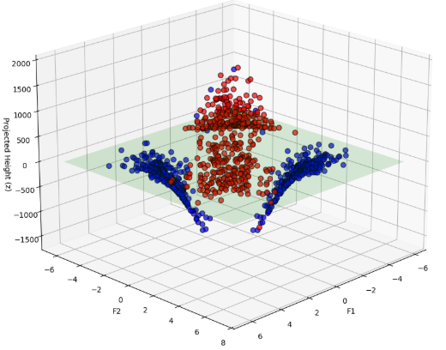
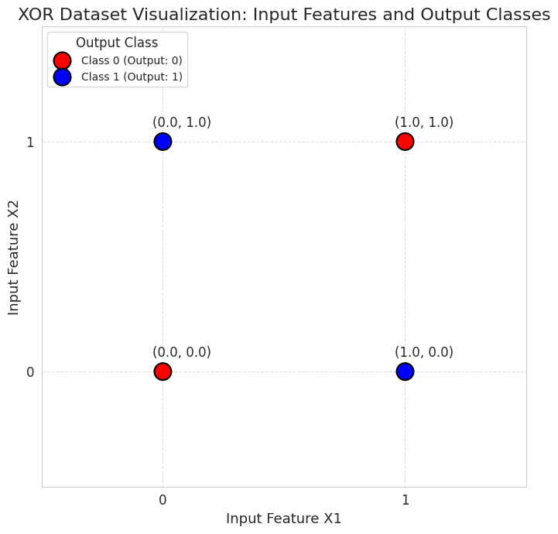
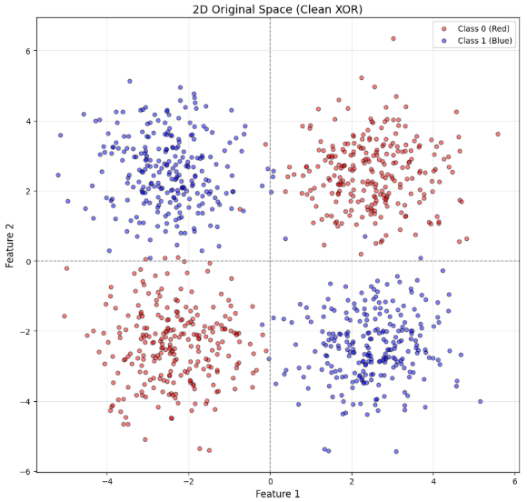
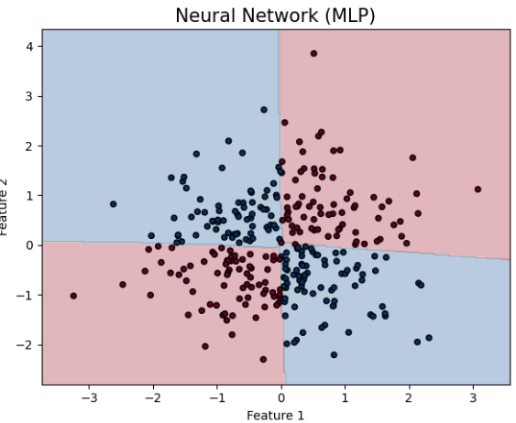
XOR problem
XOR 형태의 데이터는 선형결합식의 어떠한 조합으로도 Positive(1)와 Negative(0)를 분류(classification)하지 못하기 때문에 activation함수를 각 노드마다 도입하여 비선형으로 인공지능을 구성하여 예측 분류
데이터자체를 선형변환하여 3차원으로 공간이동 후 선형식으로 분류
비선형 알고리즘을 데이터에 적용하여 분류

Slide 15
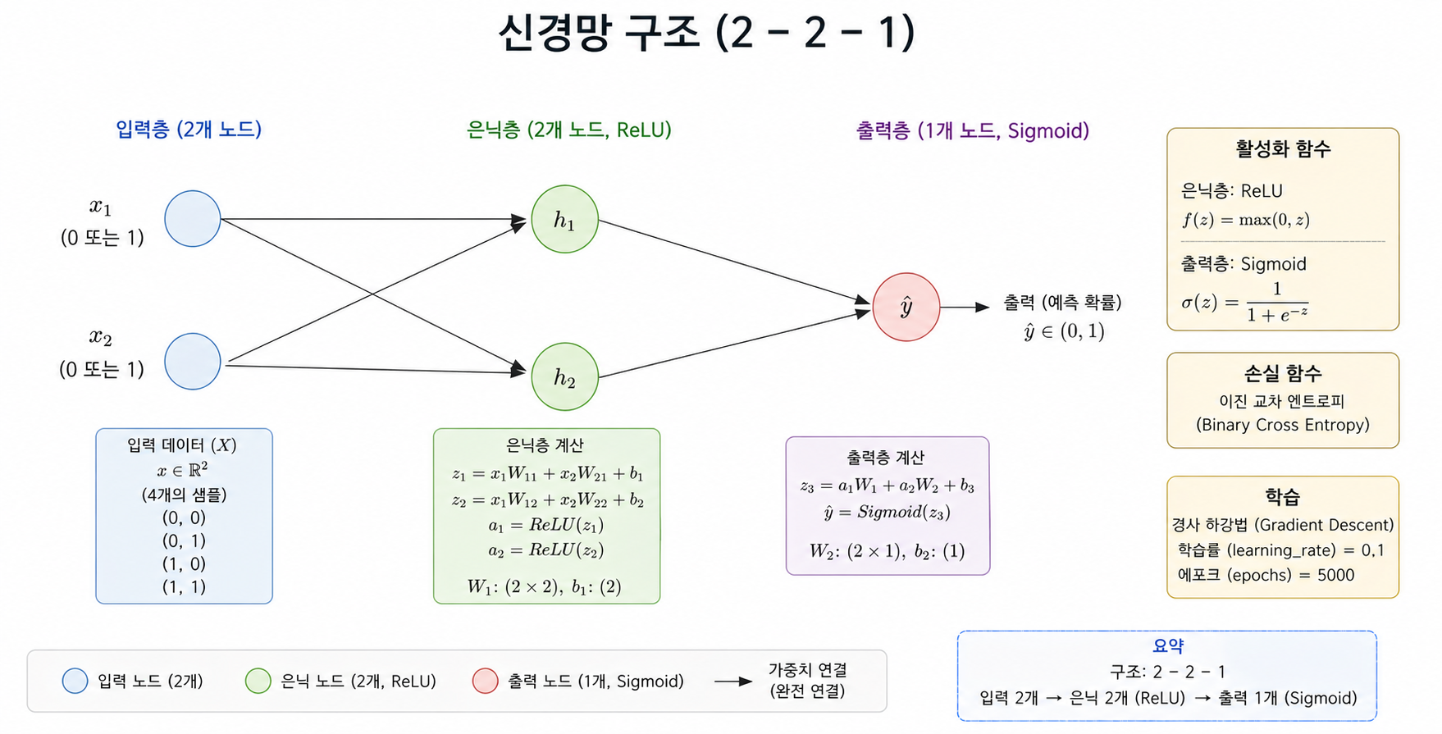
Neural Network for XOR problem

Slide 16
pytorch for XOR problem
노드 개수를 1개, 3개 이상, Hidden Layer를 1개 이상 등 인공지능망 구조를 변경하면서 실습하라
import torch
# 1. XOR 데이터 정의
x_data = torch.tensor([[0.0, 0.0], [0.0, 1.0],
[1.0, 0.0], [1.0, 1.0]])
y_data = torch.tensor([[0.0], [1.0], [1.0], [0.0]])
# 2. 파라미터 설정 (노드 2개)
# 입력(2) -> 은닉층(2)
W1 = torch.randn((2, 2), requires_grad=True)
b1 = torch.randn(2, requires_grad=True)
# 은닉층(2) -> 출력층(1)
W2 = torch.randn((2, 1), requires_grad=True)
b2 = torch.randn(1, requires_grad=True)
# 3. 하이퍼파라미터
learning_rate = 0.5
epochs = 10000
# 4. 학습 루프
for epoch in range(epochs + 1):
# Forward Pass, 은닉층 연산 (Sigmoid 적용)
z1 = torch.matmul(x_data, W1) + b1; a1 = torch.sigmoid(z1)
# 출력층 연산 (Sigmoid 적용)
z2 = torch.matmul(a1, W2) + b2 ; hypothesis = torch.sigmoid(z2)
# 손실 함수 (Binary Cross Entropy)
loss = -(y_data * torch.log(hypothesis + 1e-7) + (1 - y_data) * torch.log(1 - hypothesis + 1e-7)).mean()
# Backward Pass (기울기 계산)
loss.backward()
# 파라미터 업데이트
with torch.no_grad():
W1 -= learning_rate * W1.grad; b1 -= learning_rate * b1.grad
W2 -= learning_rate * W2.grad; b2 -= learning_rate * b2.grad
# 기울기 초기화
W1.grad.zero_(); b1.grad.zero_()
W2.grad.zero_(); b2.grad.zero_()

Slide 17
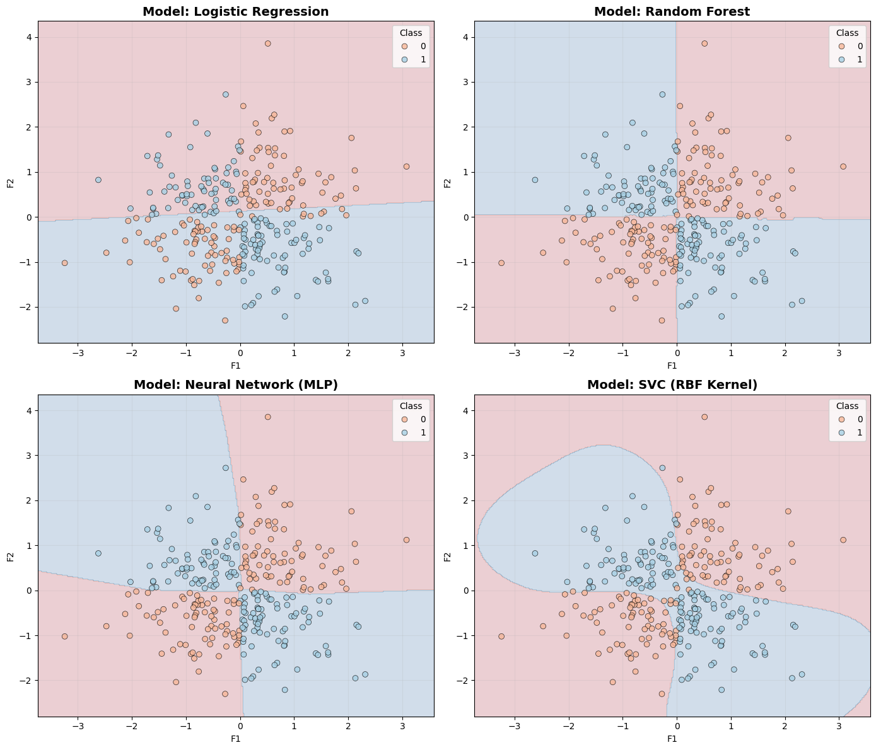
neural network & scikit-learn estimator API
가상의 XOR 데이터를 바탕으로
인공지능망과 다른 머신러닝과 분류한 결과를 의사결정경계선을 시각화한 것
선형결합 구조인 로지스틱 회귀식은 분류를 못함
이미지, 텍스트 데이터와 같이 고차원 데이터, 비선형을 가진 데이터는 인공지능망의 성능이 높음

Slide 18

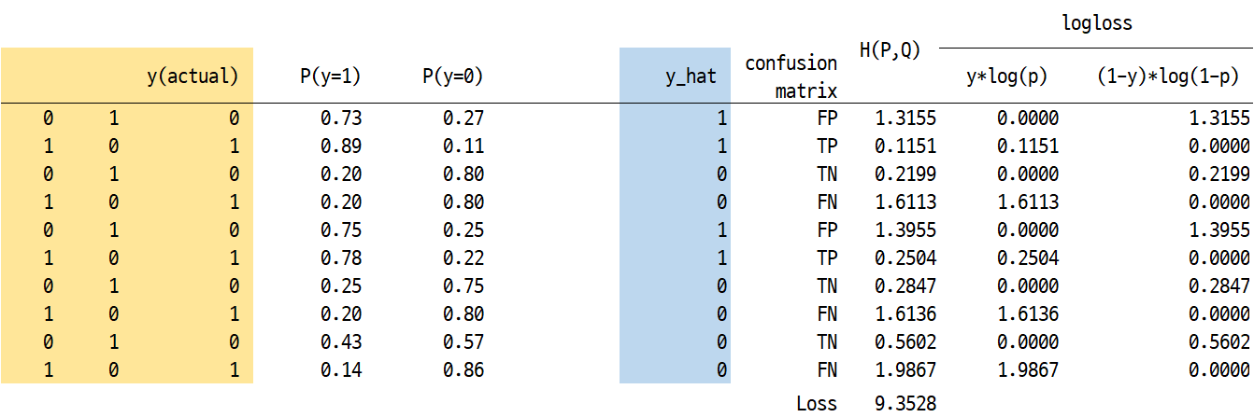
loss functions : classification
분류 문제에서 정답이 아닌 곳(0)은 곱셈에 의해 모두 사라지고, 정답인 위치의 확률 값만 남는다.

Slide 19
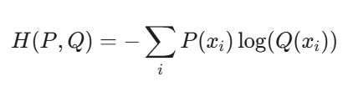
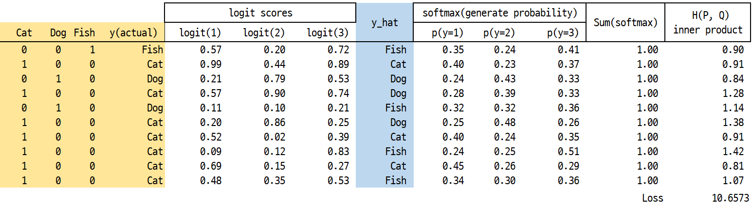
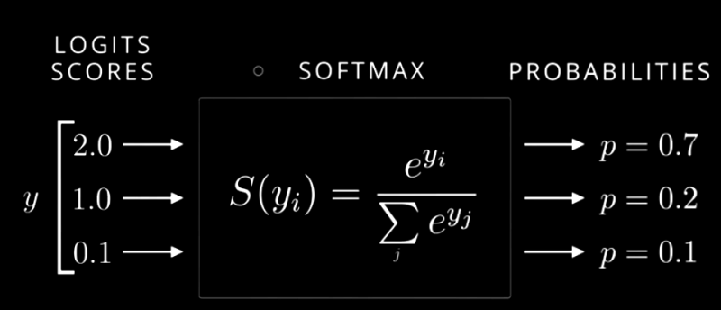
loss function: classification
분류 문제에서 정답이 아닌 곳(0)은 곱셈에 의해 모두 사라지고, 정답인 위치의 확률값만 남으며 Log-loss는 Cross-Entropy의 이진분류의 특수한 경우

Slide 20
Pytorch Hands-on : classification
분류는 입력 데이터가 어느 그룹에 속하는지 판단하는 작업으로 0보다 작으면 0, 0보다 크면 1로 분류(이진 분류 )
# 1. 데이터 생성
X_cls = torch.tensor([[-2.0], [-1.0], [1.0], [2.0]], dtype=torch.float32)
y_cls = torch.tensor([[0.0], [0.0], [1.0], [1.0]], dtype=torch.float32)
# 2. 모델 정의 (Sigmoid를 사용하여 0~1 사이 확률값 출력)
class SimpleClassifier(nn.Module):
def __init__(self):
super().__init__()
self.linear = nn.Linear(1, 1)
self.sigmoid = nn.Sigmoid()
def forward(self, x):
return self.sigmoid(self.linear(x))
model_cls = SimpleClassifier()
# 3. 손실 함수(이진 교차 엔트로피)와 최적화 도구
criterion = nn.BCELoss()
optimizer = optim.SGD(model_cls.parameters(), lr=0.1)
# 4. 학습
for epoch in range(500):
out = model_cls(X_cls)
loss = criterion(out, y_cls)
optimizer.zero_grad()
loss.backward()
optimizer.step()
# 5. 예측
test_neg = torch.tensor([[-5.0]])
test_pos = torch.tensor([[5.0]])
print(f"분류 예측(-5.0): {model_cls(test_neg).item():.4f} (0에 가까움)")
print(f"분류 예측(+5.0): {model_cls(test_pos).item():.4f} (1에 가까움)"

Slide 21
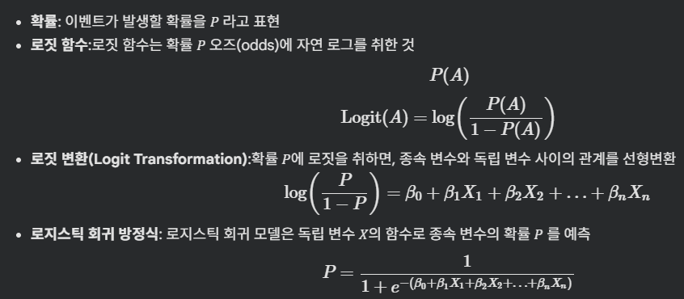
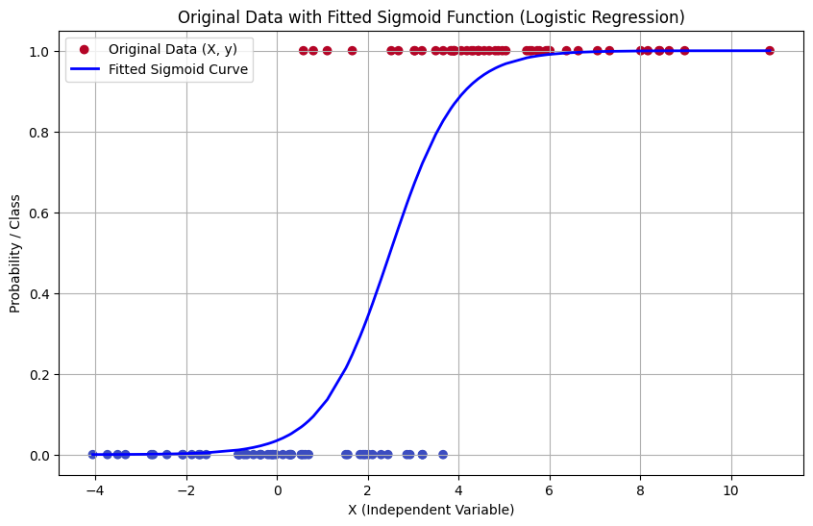

Logistic regression
분류모델인 로지스틱 회귀는 pytorch/08_odds_ratio_logit_sigmoid 코드 참고

Slide 22
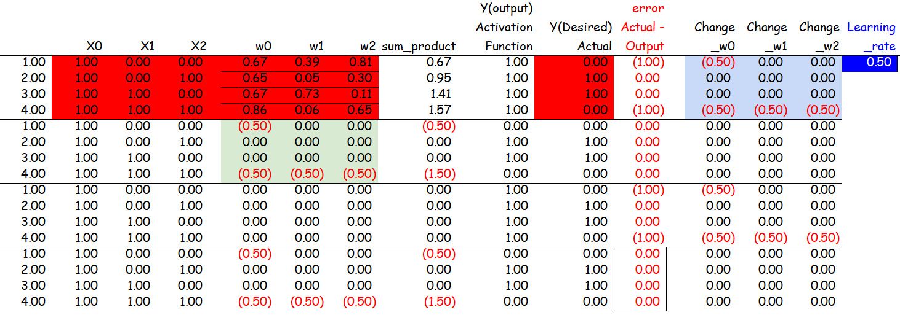
Backpropagation
입력변수가 2개인 XOR 문제를 perceptron 단층구조 네트워크로 만들고 엑셀로 parameter를 back propagation으로 구하라
XOR_perceptron_optimization_backprpagation_sgd.xlsx
You Tube

Slide 23
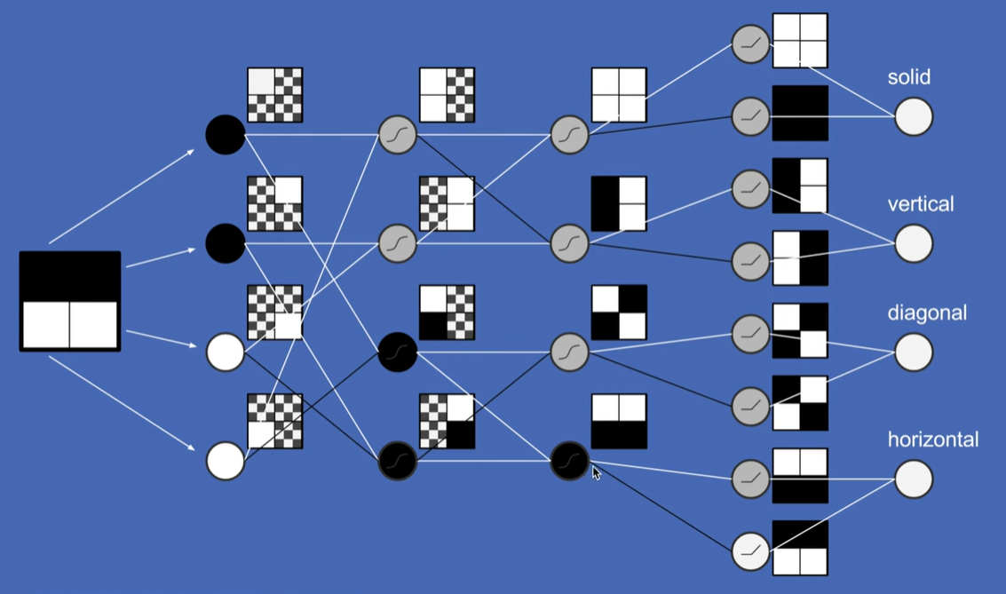
Hands-on
w4_pytorch_tutorial.ipynb
pytorch로 Tutorial 배우고
오른쪽 그림을 바탕으로 입력과 출력데이터를 생성하고
Pytorch로 네크워크를 구성하고 학습한 후 예측하라.
예측하여야 하는 총 parameters(w, b)는 몇 개인가?
source utube

Slide 24
Contents
Autograd & Backpropagation : Recap
FCNN(Fully Connected Neural Network)
Regression
Classification
Dimension Reduction

Slide 25
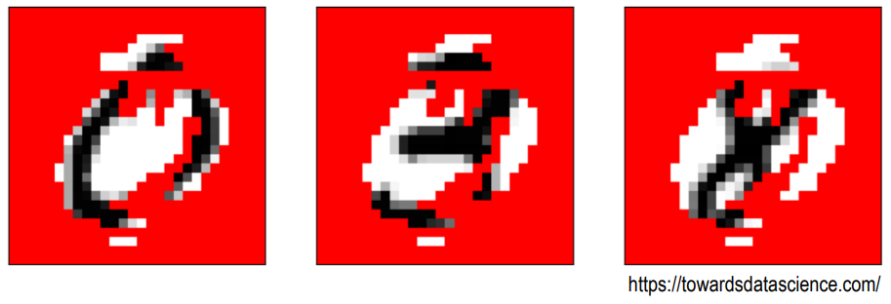
Principal Component Analysis
Feature 가 아무리 많아도 대부분의 feature는 무의미한 경우가 많음
아래 3개의 아라비아 숫자의 75% 이상을 지워도 수자를 읽을 수 있음

Slide 26
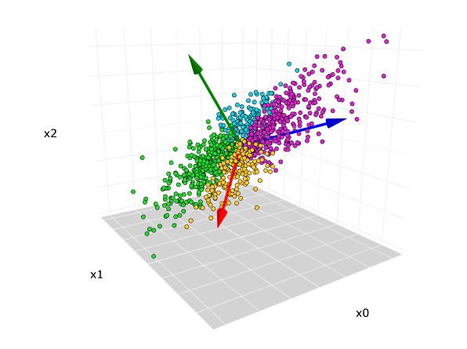
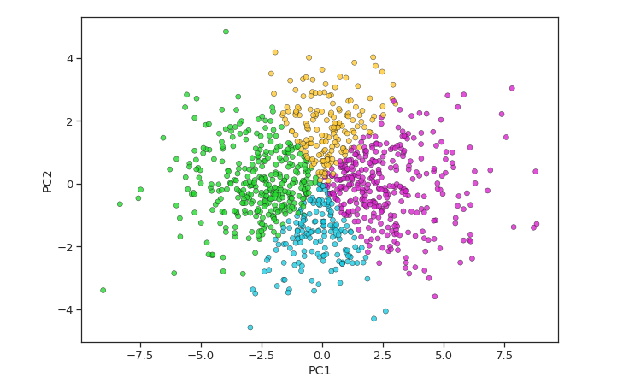
Principal Component Analysis
Feature 가 아무리 많아도 대부분의 feature는 무의미한 경우가 많음
아래 3개의 아라비아 숫자의 75% 이상을 지워도 수자를 읽을 수 있음
The original 3-dimensional data set. The red, blue, green arrows are the direction of the first, second, and third principal components, respectively.
Scatterplot after PCA reduced from 3-dimensions to 2-dimensions.

Slide 27
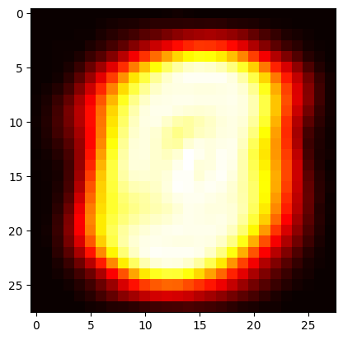
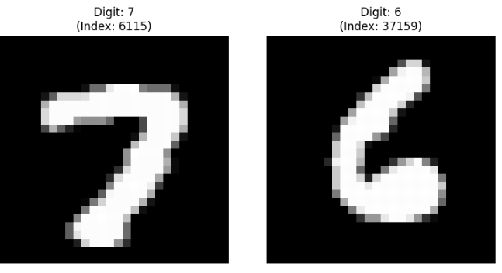
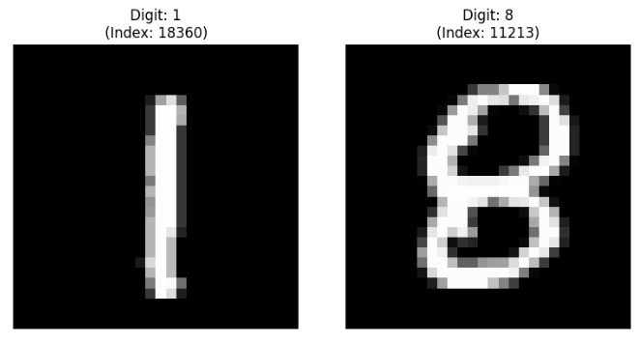
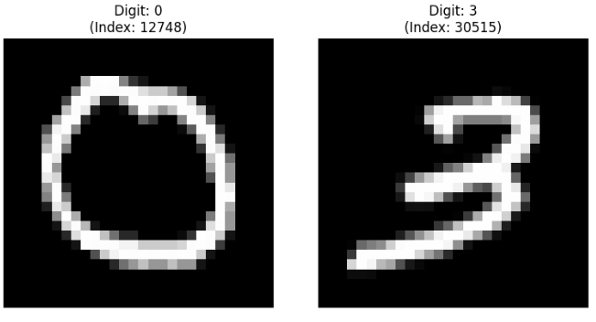
Dimensionality Reduction
60,00개 MNIST의 필기체 수자(28 by 28 행렬) 데이터의 각 pixel간 표준편차를 구해서 시각화한 이미지를 보면 해보면 중앙 픽셀의 표준편차는 높지만 주변 픽셀의 표준편차는 거의 0에 근접한 것으로 나타남(주변의 정보는 데이터는 수자를 표현하는데 거의 역할이 없음)
import torch
from torchvision import datasets
import matplotlib.pyplot as plt
# 데이터를 불러오는 즉시 .data로 텐서를 추출하고 float로 변환
x_train = datasets.MNIST(root='./data', train=True, download=True).data.float()
# 전체 데이터의 표준편차 (불필요한 열/픽셀 확인용)
pixel_std = torch.std(x_train, dim=0)
plt.imshow(pixel_std, cmap='hot')
plt.colorbar() # 값의 범위를 확인하기 위해 컬러바 추가
plt.title("Standard Deviation of MNIST Pixels")
plt.show()

Slide 28



Hands-on : Curse of Dimensionality
가로 세로 길이가 각각 1인 정사각형의 태두리(빨강색)에 임의의 데이터가 있을 확률을 2차원, 3차원, 4차원, 100차원까지 확장하여 계산하라
$$1−ε$$
$$1$$
$$ε$$

Slide 29
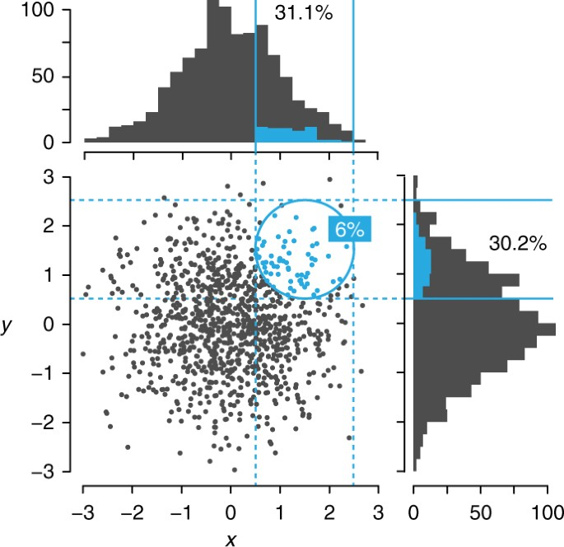
Hands-on : Curse of Dimensionality
layered_bivariate_plot
import numpy as np
import matplotlib.pyplot as plt
import seaborn as sns
from scipy.stats import multivariate_normal
# 1. 데이터 생성 (평균 0, 표준편차 1 분포 2개)
mean = [0, 0]
cov = [[1, 0], [0, 1]] # 독립 변수 가정 (원형 분포)
N = 10_000
x, y = multivariate_normal.rvs(mean=mean, cov=cov, size=N).T
# Draw a combo histogram and scatterplot with density contours
f, ax = plt.subplots(figsize=(6, 6))
sns.scatterplot(x=x, y=y, s=5, color=".15")
sns.histplot(x=x, y=y, bins=50, pthresh=.1, cmap="mako")
sns.kdeplot(x=x, y=y, levels=5, color="w", linewidths=1)

Slide 30
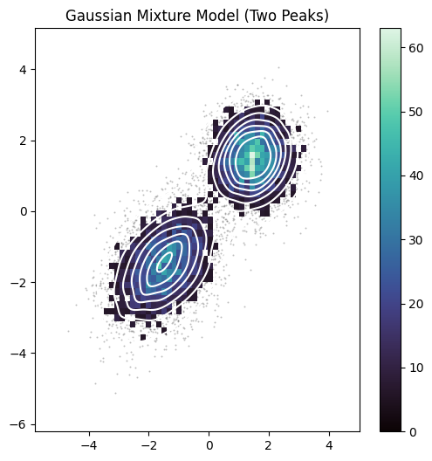
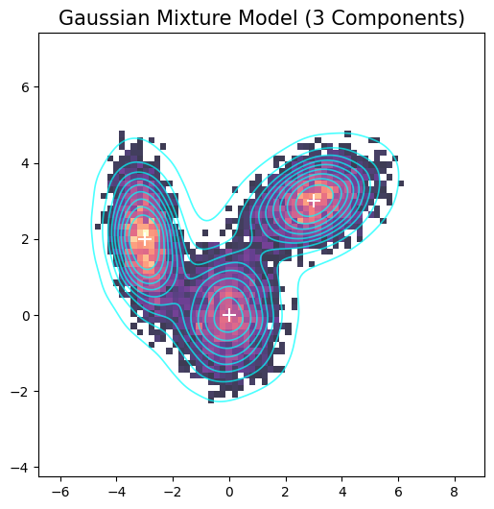
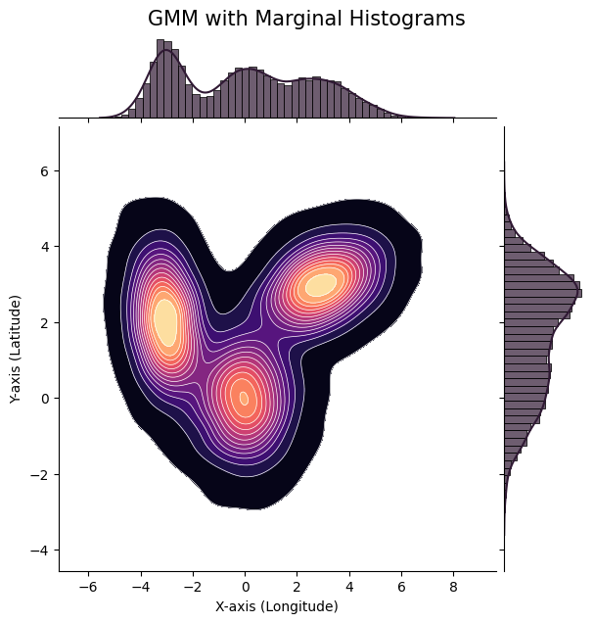
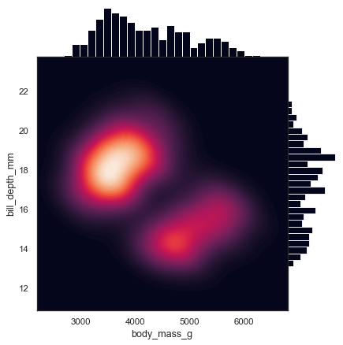
gaussian mixture model distributions
여러 개의 가우시안 정규분포가 데이터 분포에 혼재되어 숨어있는 그래프를 시각화 해보자
smooth_bivariate_kde

Slide 31
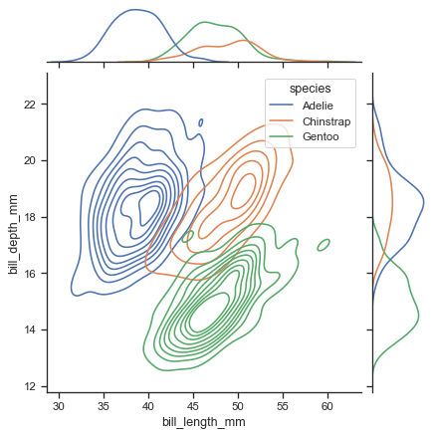
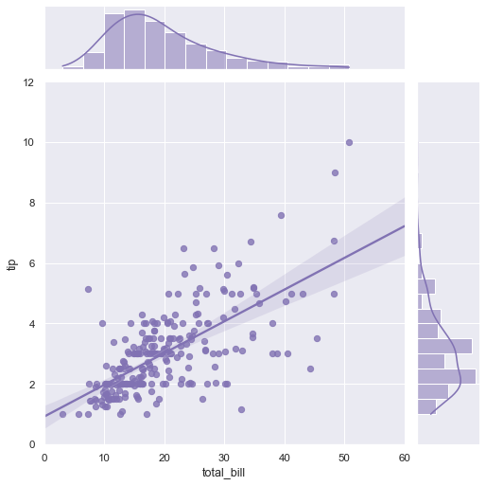
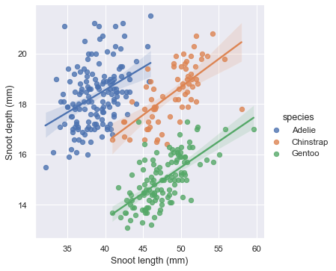
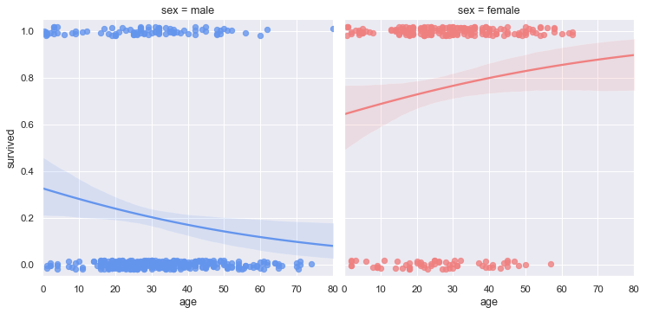
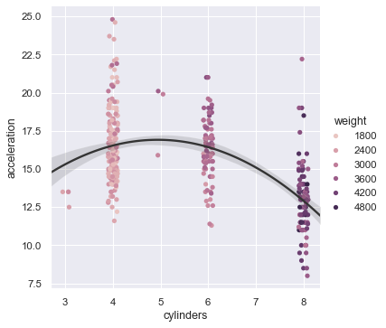
regression model with gmm distributions
여러 개의 데이터 분포에 혼재되어 숨어있는 그래프를 시각화 해보자 → seaborn_Example gallery

Slide 32
Summary
선형대수는 데이터를 담는 그릇과 연산 도구
통계와 분포는 그 데이터의 의미를 해석하고 예측의 확신을 더하는 논리
선형대수가 머신러닝과 딥러닝 모델의 “근육(연산)”이라면, 통계와 확률은 모델의 “지능(판단)”
확률적 사고는 인공지능은 단순한 암기기가 아닌, 복잡한 세상의 패턴을 추론하는 도구로 이해
이 기반이 탄탄할수록 최신 논문이나 알고리즘을 자신의 것으로 만들 수 있음

Slide 33
ML/DL applicable to Industry Domains
pycaret_tutorials : Low Code for Machine Learning
분야 | 핵심 정의 | 대표 응용 사례
Time Series | 시간의 흐름에 따른 변화를 분석하여 예측 | 주가 및 환율 예측, 전력 수요량 추정, 기상 관측
Binary Classification | 데이터를 두 가지 그룹(Yes/No) 중 하나로 분류 | 스팸 메일 차단, 질병 유무 진단, 신용카드 승인
Multiclass Classification | 데이터를 세 가지 이상의 카테고리 중 하나로 분류 | 손글씨 숫자 인식, 뉴스 카테고리 자동 분류
Regression | 입력 변수의 상관관계를 파악해 연속적인 수치 예측 | 부동산 가격 산정, 광고 대비 매출액 예측
Clustering | 데이터 간의 유사성을 측정하여 정답 없이 그룹 생성 | 고객 시장 세분화, 유사 문서 묶기, 추천 시스템
Anomaly Detection | 패턴에서 벗어난 희귀하고 비정상적인 데이터 탐색 | 카드 부정 사용 탐지(FDS), 설비 고장 사전 감지

Slide 34
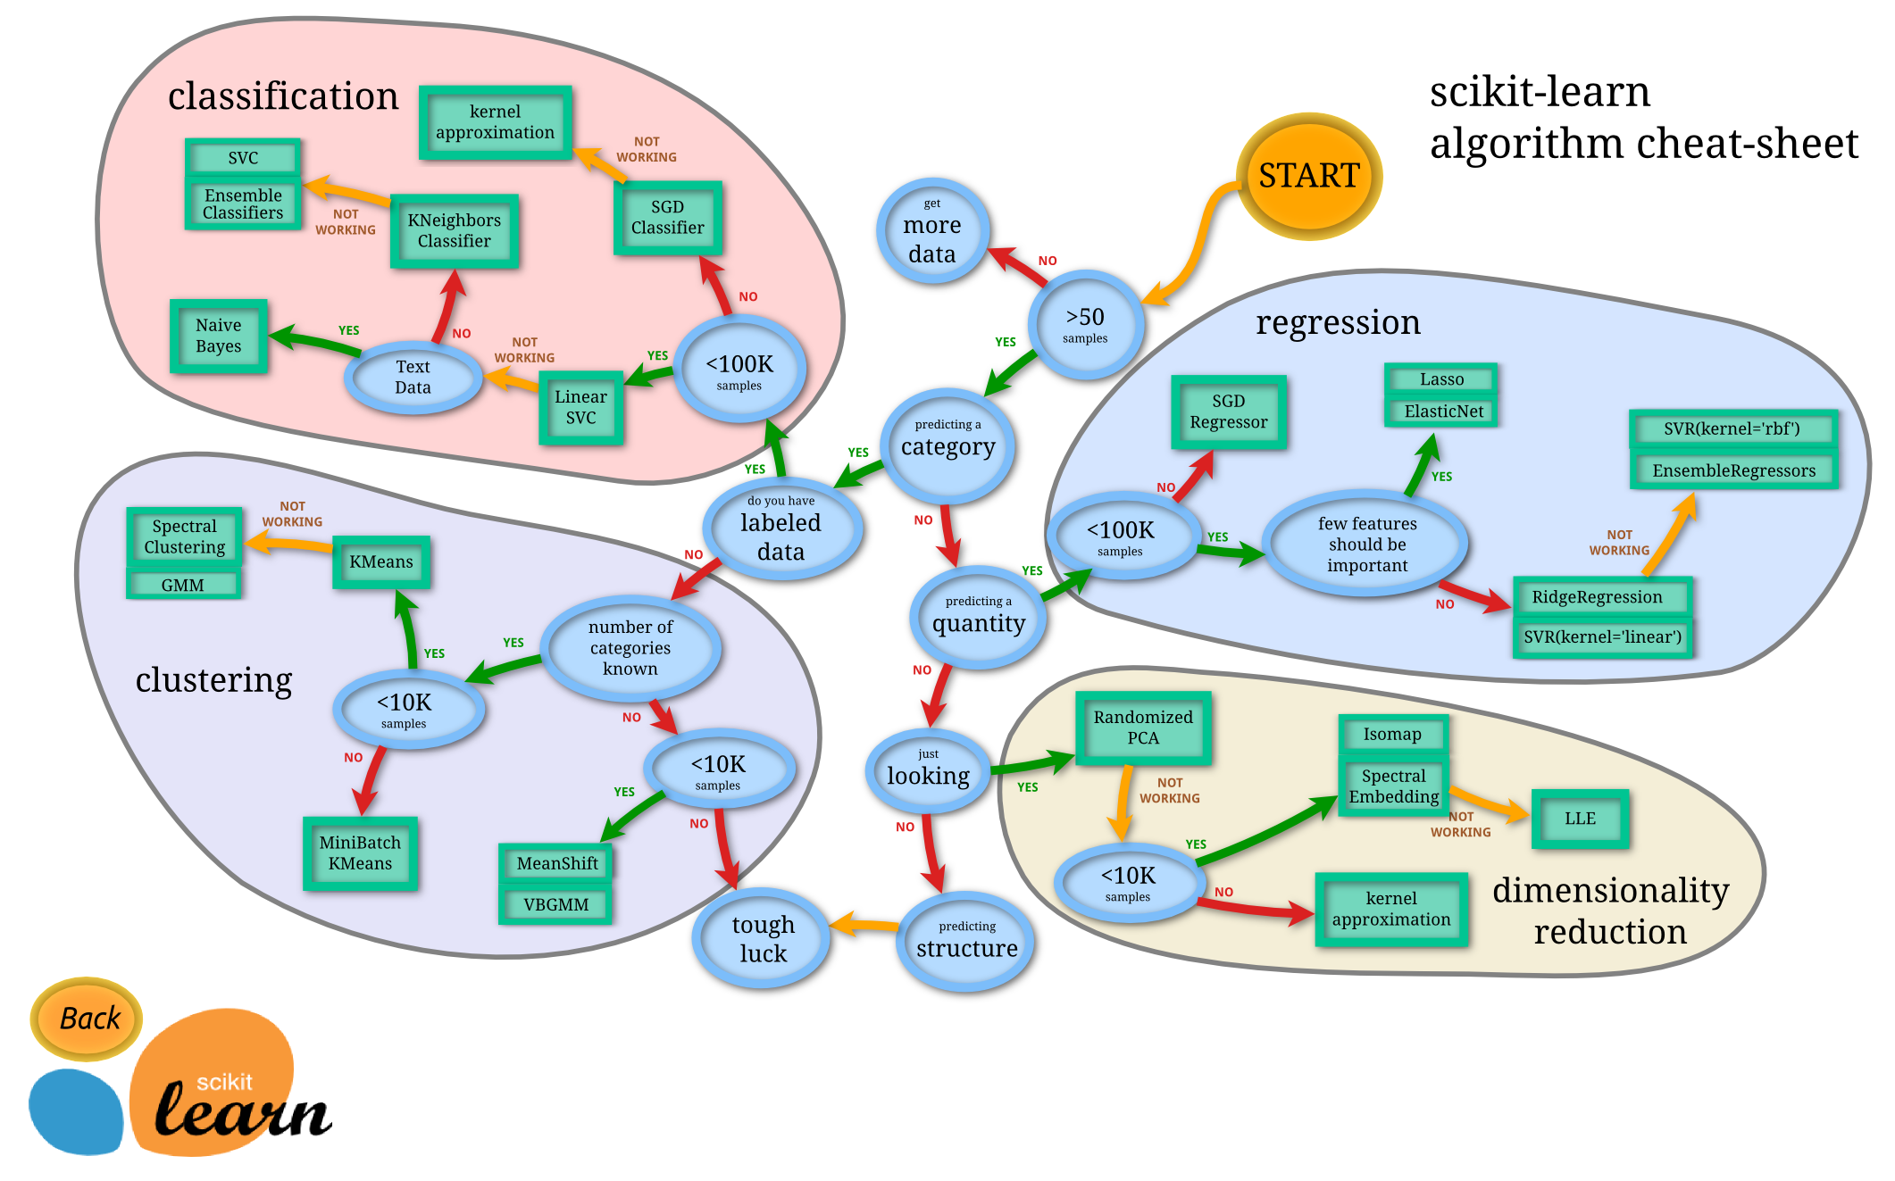
Choosing the right estimator
machine_learning_map

Slide 35
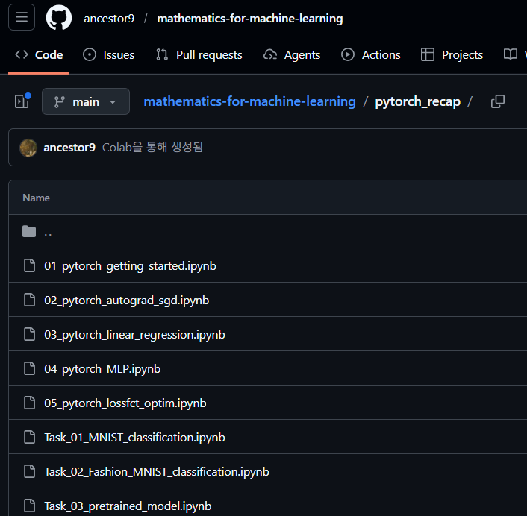
Self study : 40 min
pytorch_recap

